Slide 1
第2讲：熟悉Eclipse 开发工具
主讲教师：饶云波 副教授 博导

Slide 2
本章内容
2.1 熟悉Eclipse
2.2 使用Eclipse
2.3 调试程序

Slide 3
2.1 熟悉Eclipse
本讲大纲：
1、Eclipse简介
6、透视图与视图
2、下载Eclipse
7、菜单栏
3、安装Eclipse的中文语言包
8、工具栏
4、Eclipse的配置与启动
9、“包资源管理器”视图
5、Eclipse工作台
10、“控制台”视图

Slide 4
Eclipse简介
Eclipse是由IBM公司投资4000万美元开发的集成开发工具。它是目前最流行的Java集成开发工具之一，基于Java语言编写，并且是开放源代码的、可扩展的（Integrated Development Environment，IDE）开发工具。另外，IBM公司捐出Eclipse源代码，组建了Eclipse联盟，由该联盟负责这种工具的后续开发。
Eclipse为编程人员提供了一流的Java程序开发环境。它的平台体系结构是在插件概念的基础上构建的，插件是Eclipse平台最具特色的特征之一，也是其区别于其他开发工具的特征之一。

Slide 5

下载Eclipse
打开浏览器，在地址栏中输入“http://www.eclipse.org”后，按Enter键开始访问Eclipse的官方网站，该网站的首页面包含了下载超链接，如下图所示。单击页面上的Downloads菜单项或者单击右侧的Download Eclipse超链接都可以进入到下载页面。

Slide 6
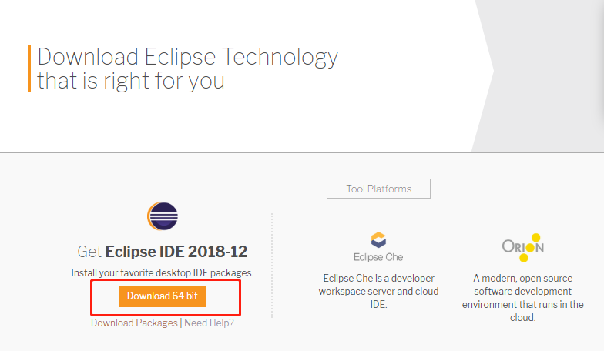
下载Eclipse
接下来点击下方的Download 64 bit按钮，会下载一个Eclipse安装器，它可以帮助安装，更新所有的eclipse版本，非常方便，这是现在官方推荐的安装方式。

Slide 7
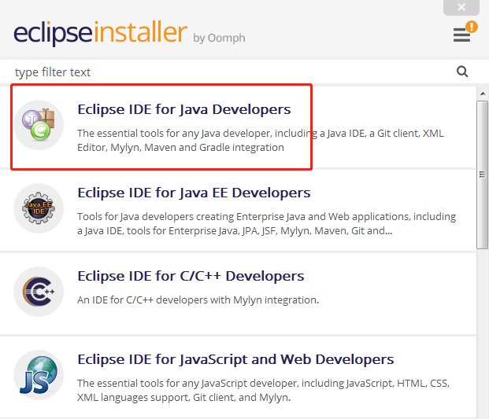
下载Eclipse
运行下载的Eclipse Installer程序，会出现如下主界面，是一个包含各种Eclipse版本的列表，选择的是红色方框中的这一个,点击该列表项。

Slide 8
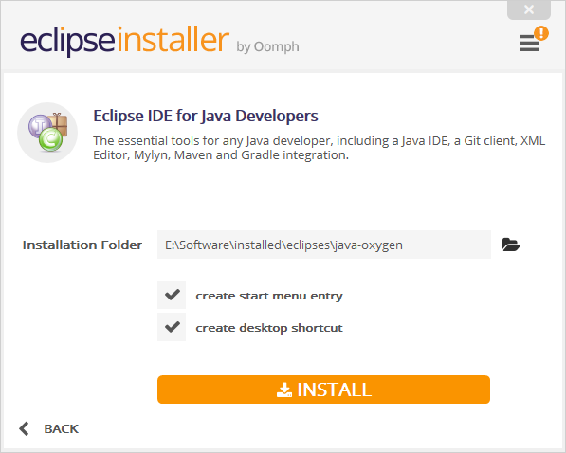
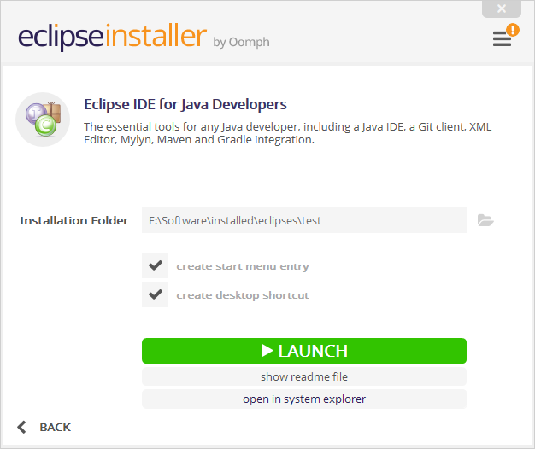
下载Eclipse
选择好eclipse的安装目录后，点击INSTALL按钮之后就会开始安装。安装完成后，点击LAUNCH按钮即可打开Eclipse。在安装根目录下有一个Eclipse.exe文件，以后点击该文件即可启动Eclipse.

Slide 9
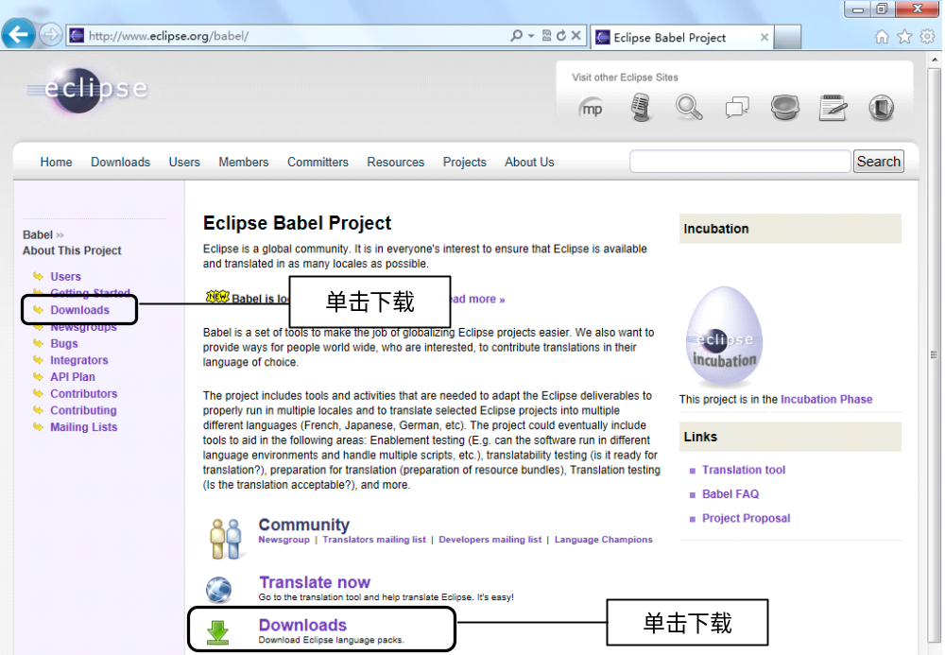
安装Eclipse的中文语言包
在浏览器的地址栏中输入http://www.eclipse.org/babel，并按下Enter键，进入到如下图所示的Babel项目首页。

Slide 10
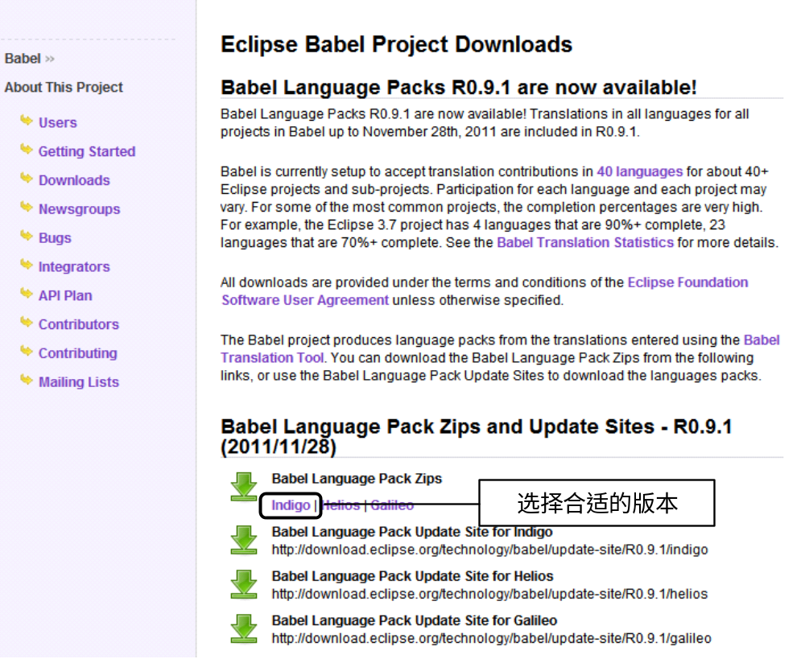
安装Eclipse的中文语言包
单击页面左侧导航中的Downloads超链接或者单击页面下方的绿色箭头都可以进入到语言包的下载页面。在下载页面的Babel Language Packs标题下选择对应Eclipse版本的超链接下载语言包，Eclipse 3.7的名称是Indigo，所以单击该超链接，如下图所示，进入Eclipse 3.7的Babel语言包下载页面，在该页面中包含了对应各国语言的资源包，而每个语言的资源包又按插件与功能模块分为多个zip压缩包。

Slide 11
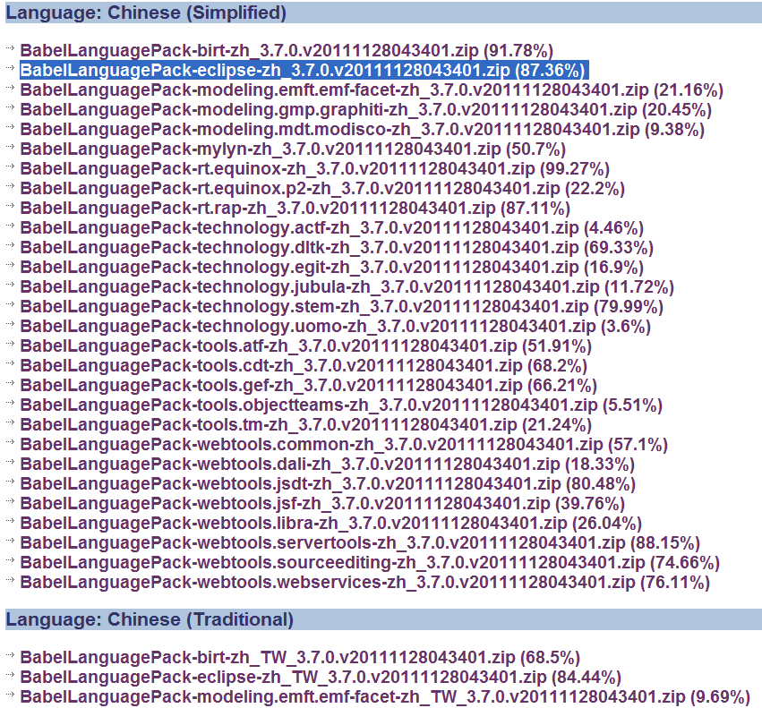
安装Eclipse的中文语言包
在页面中找到简体中文的语言包分类，如下图所示，可以单独选择Eclipse的语言包下载，也可以下载全部语言包。例如，单独下载Eclipse的语言包，可以单击“BabelLanguagePack-eclipse-zh_3.7.0.v20111128043401.zip (87.36%)”超链接，下载后的文件名为BabelLanguagePack-eclipse-zh_3.7.0.v20111128043401.zip。

Slide 12
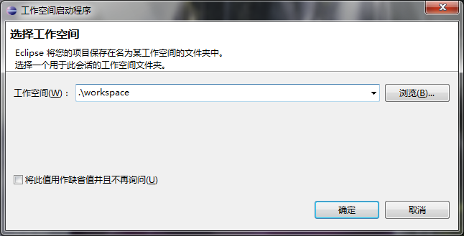
安装Eclipse的中文语言包
将下载的所有语言包解压缩并覆盖Eclipse文件夹中同名的两个文件夹features和plugins，这样在启动Eclipse时便会自动加载语言包。
Eclipse的配置与启动
在Eclipse的安装文件夹中运行eclipse.exe文件，即开始启动Eclipse。会弹出“工作空间启动程序”对话框，该对话框用于设置Eclipse的工作空间（工作空间用于保存Eclipse建立的程序项目和相关设置）。开发环境可统一设置工作空间为Eclipse安装位置的workspace文件夹，在“工作空间启动程序”对话框的“工作空间”文本框中输入“.\workspace”，单击“确定”按钮，即可启动Eclipse，如下图所示。

Slide 13
Eclipse的配置与启动
在Eclipse的安装文件夹中运行eclipse.exe文件，即开始启动Eclipse。会弹出“工作空间启动程序”对话框，该对话框用于设置Eclipse的工作空间（工作空间用于保存Eclipse建立的程序项目和相关设置）。开发环境统一设置工作空间为Eclipse安装位置的workspace文件夹，在“工作空间启动程序”对话框的“工作空间”文本框中输入“.\workspace”，单击“确定”按钮，即可启动Eclipse，如下图所示。

Slide 14
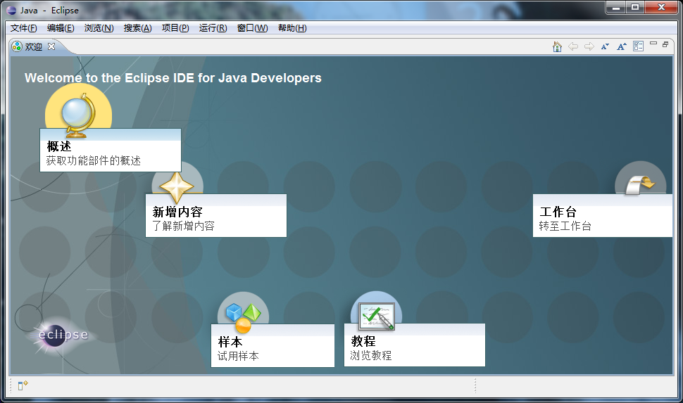
Eclipse的配置与启动
Eclipse首次启动时，会显示Eclipse欢迎界面，其中包括Eclipse的概述、新增内容、样本、教程以及工作台的相关按钮，如下图所示。

Slide 15
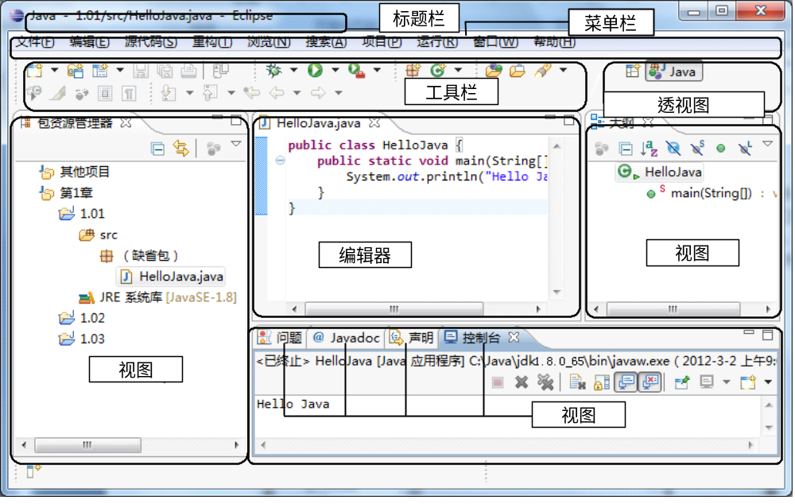
Eclipse工作台
在Eclipse的欢迎界面中，单击工作台（Workbench）按钮或者关闭欢迎界面，将显示Eclipse的工作台，它是程序开发人员开发程序的主要场所。Eclipse还可以将各种插件无缝地集成到工作台中，也可以在工作台中开发各种插件。Eclipse工作台主要包括标题栏、菜单栏、工具栏、编辑器、透视图和相关的视图等，如下图所示。

Slide 16
透视图与视图
1.透视图
透视图是Eclipse工作台提供的附加组织层，也就是说，透视图起到一个组织的作用，它实现多个视图的布局和可用操作的集合，并为这个集合定义一个名称。例如，Eclipse提供的Java透视图组织了与Java程序设计有关的视图和操作的集合，而“调试”透视图负责组织与程序调试有关的视图和操作集。在Eclipse的Java开发环境中提供了几种常用的透视图，如Java透视图、“资源”透视图、“调试”透视图、“小组同步”透视图等。不同的透视图之间可以进行切换，但是同一时刻只能使用一个透视图。
2.视图
多用于浏览信息的层次结构和显示活动编辑器的属性，例如，“控制台”视图用于显示程序运行时的输出信息和异常错误，而“包资源管理器”视图可以浏览项目的文件组织结构。视图可以单独出现，也可以与其他视图以选项卡样式叠加在一起，它们可以有自己独立的菜单和工具栏，并且可以通过拖动随意改变布局位置。

Slide 17
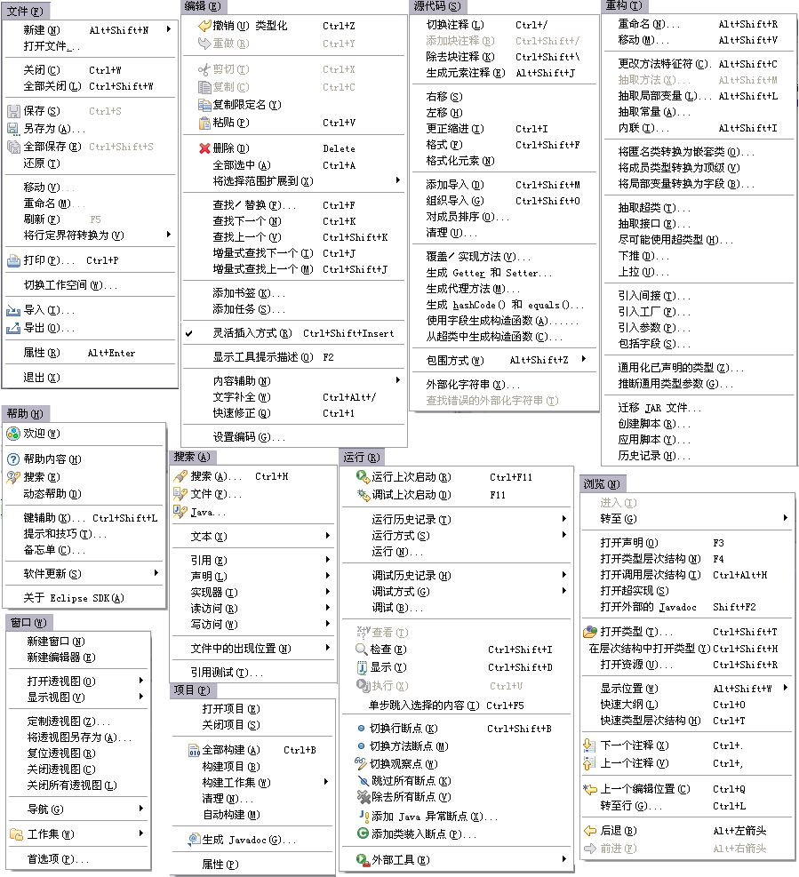
菜单栏
Eclipse的菜单栏包含了Eclipse的基本命令，在使用不同的编辑器时，还会动态地添加有关该编辑器的菜单。基本的菜单栏中除了常用的“文件”、“编辑”、“窗口”和“帮助”等菜单以外，还提供了一些功能菜单，如“源代码”和“重构”等，如下图所示。
每个菜单中都包含不同的命令，这些命令用于完成最终的操作，如文件的打开与保存、代码格式化、程序的运行与分步调试等。每个菜单所包含的命令如下图所示。

Slide 18
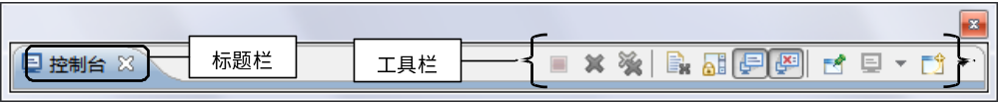


工具栏
Eclipse的工具栏位于菜单栏的下方，这和大多数软件的布局格式相同。工具栏中的按钮都是菜单命令对应的快捷图标，在打开不同的编辑器时，还会动态地添加与编辑器相关的新工具栏按钮。另外，除了菜单栏下面的主工具栏，Eclipse中还有视图工具栏、透视图工具栏和快速视图工具栏等多种工具栏。

Slide 19
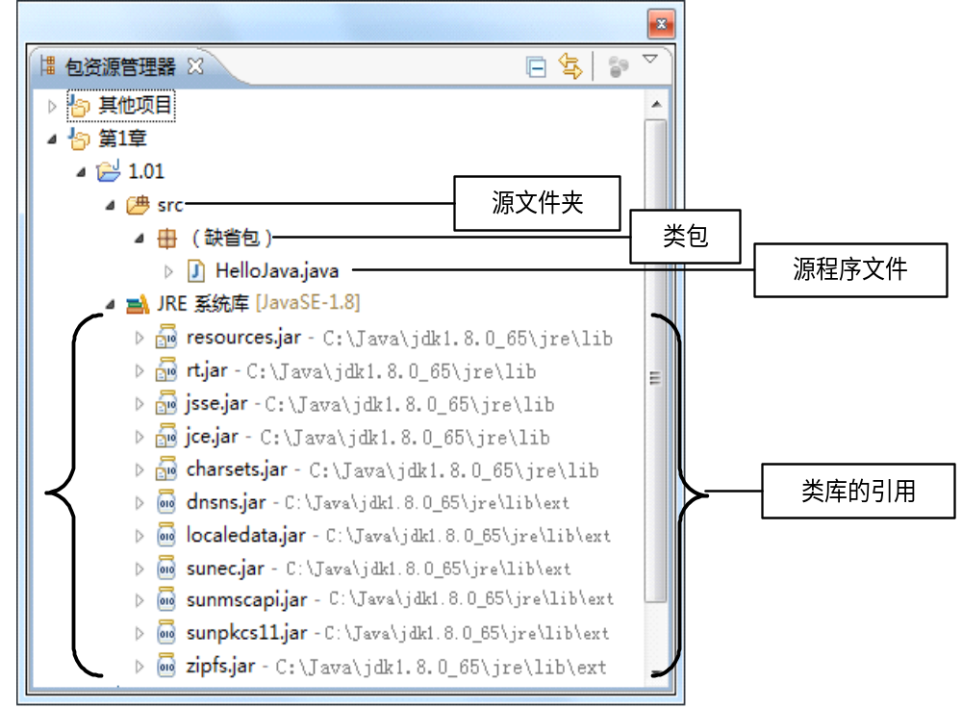
“包资源管理器”视图
“包资源管理器”视图用于浏览项目结构中的Java元素，包括包、类、类库的引用等，但最主要的用途还是操作项目中的源代码文件。“包资源管理器”视图的界面如下图所示。

Slide 20
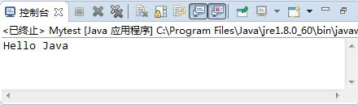
“控制台”视图
“控制台”视图用于显示程序运行时的输出结果和运行时异常信息（Runtime Exception）。在学习Swing程序设计之前，必须使用控制台实现与程序的交互，例如，为方便某个方法的调试，在方法执行前后分别输出“方法开始”和“方法结束”信息。“控制台”视图的界面如下图所示。

Slide 21
2.2 使用Eclipse
本讲大纲：
1、创建Java项目
2、创建Java类文件
3、使用编辑器编写程序代码
4、运行Java程序

Slide 22
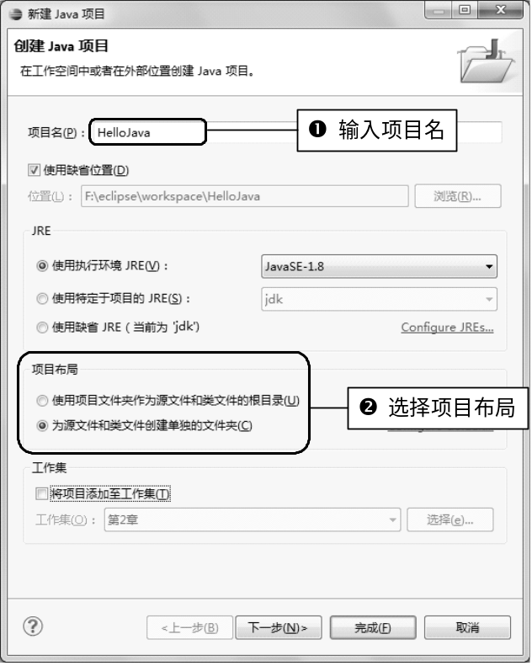
创建Java项目
在Eclipse中编写程序，必须先创建项目。Eclipse中有很多种项目，其中Java项目用于管理和编写Java程序。

Slide 23
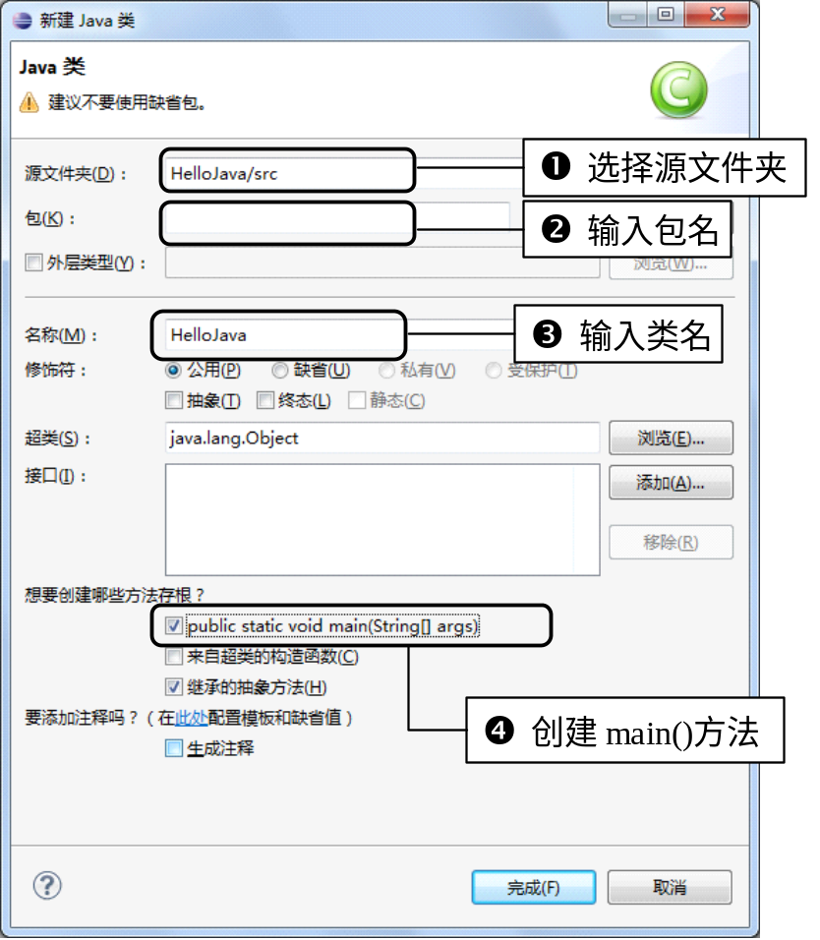
创建Java类文件
创建Java类文件时，自动打开Java编辑器。创建Java类文件可以通过“新建Java类”向导来完成。在Eclipse菜单栏中选择“文件”/“新建”/“类”命令，将打开“新建Java类”向导对话框，如下图所示。

Slide 24
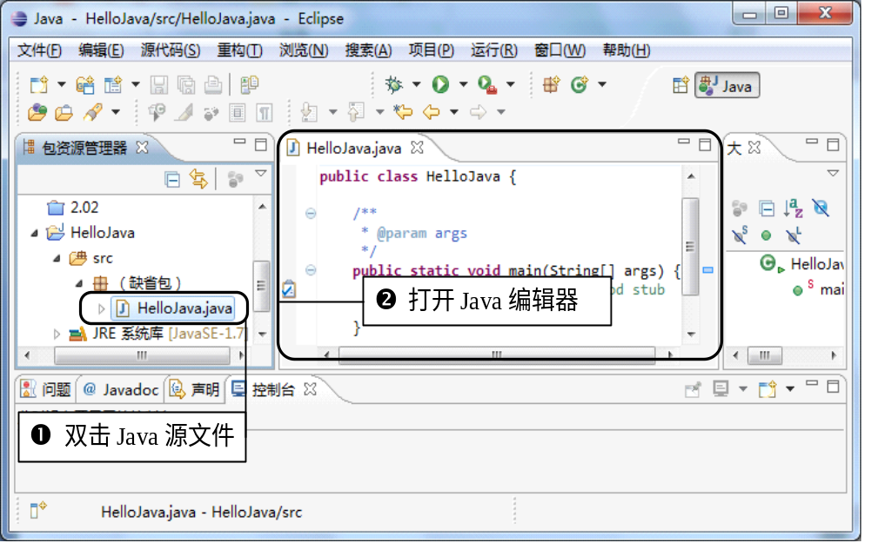
使用编辑器编写程序代码
编辑器总是位于Eclipse工作台的中间区域，该区域可以重叠放置多个编辑器。编辑器的类型可以不同，但它们的主要功能都是完成Java程序、XML配置等代码编写或可视化设计工作。

Slide 25
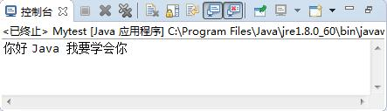
运行Java程序
HelloJava类包含main()主方法，它是一个可以运行的主类。例如，在Eclipse中运行HelloJava程序，可以在“包资源管理器”视图中右击HelloJava文件，在弹出的菜单中选择“运行方式”/“ Java应用程序”命令。程序运行结果如下图所示。

Slide 26
2.3 程序调试
本讲大纲：
1、断点
2、以调试方式运行Java程序
3、程序调试

Slide 27
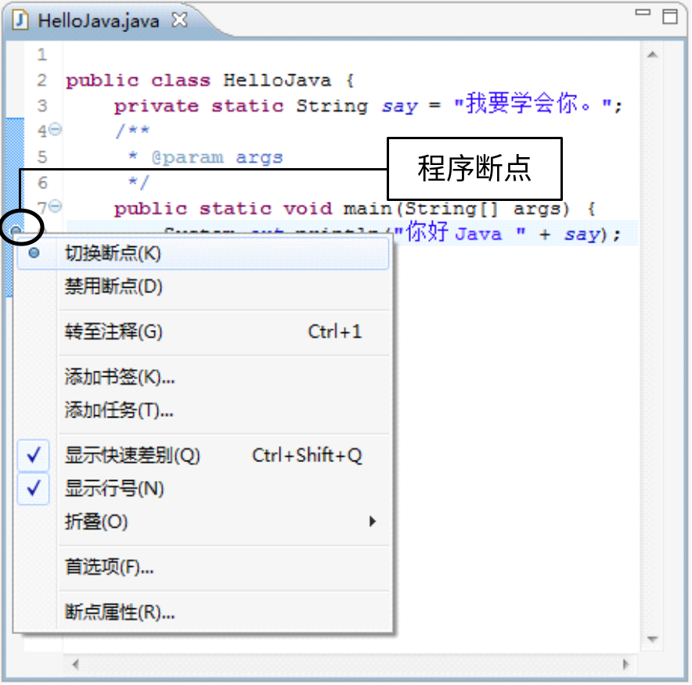
断点
设置断点是程序调试中必不可少的有效手段，Java调试器每次遇到程序断点时都会将当前线程挂起，即暂停当前程序的运行。
可以在Java编辑器中显示代码行号的位置双击添加或删除当前行的断点，或者在当前行号的位置单击鼠标右键，在弹出的快捷菜单中选择“切换断点”命令实现断点的添加与删除，如下图所示。

Slide 28
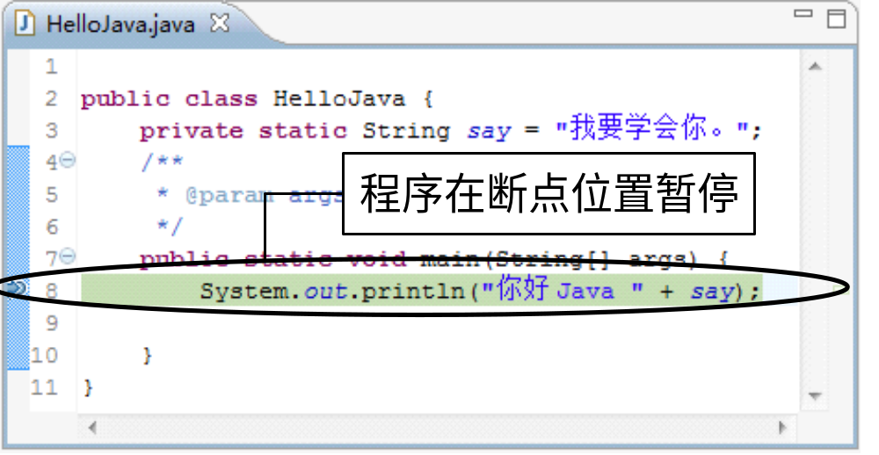
以调试方式运行Java程序
要在Eclipse中调试HelloJava程序，可以在“包资源管理器”视图中右击HelloJava文件，在弹出的快捷菜单中选择“调试方式”/“ Java应用程序”命令。在第8行代码设置了断点，调试器将在该断点处挂起当前线程，使程序暂停，如下图所示。

Slide 29
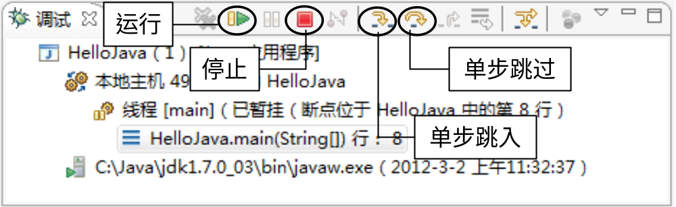
程序调试
程序执行到断点被暂停后，可以通过“调试”视图工具栏上的按钮执行相应的调试操作，如运行、停止等。“调试”视图如下图所示。

Slide 30
Thank you

